Slide 1
La Magdelaine
Maison de vacances dans les
ALPES de HAUTE PROVENCE

Slide 2
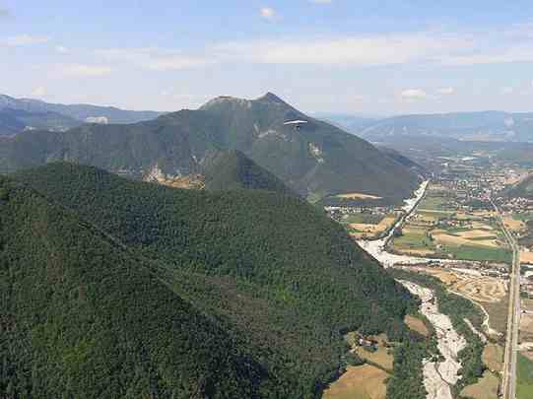
Dans un cadre magnifique entre GAP et SISTERON
A proximité des lacs de
SERRE PONCON et de
SAINTE CROIX
Non loin de plateau de VALENSOL
Et de MANOSQUE
A 150 km
d ’AIX en PROVENCE

Slide 3
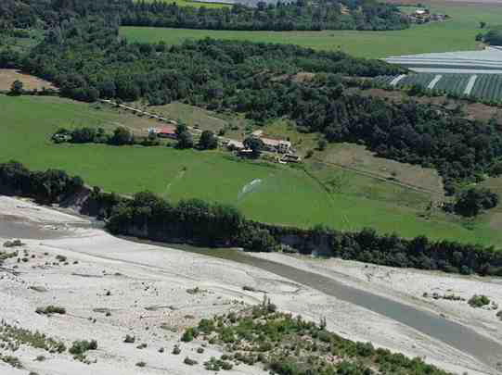
Située au bord d ’une rivière dans un cadre isolé

Slide 4
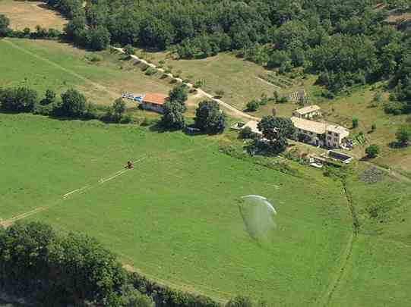
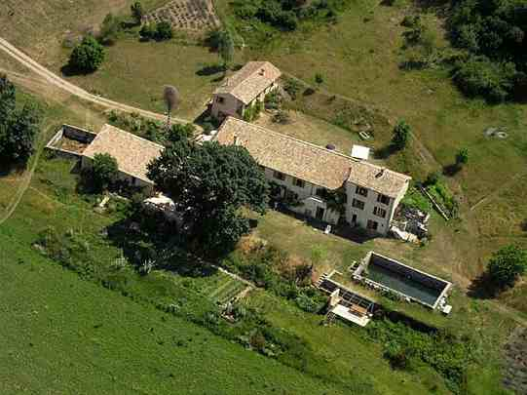
Sur une propriété de 14 hectares

Slide 5
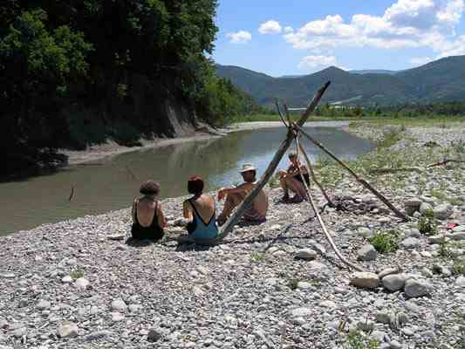
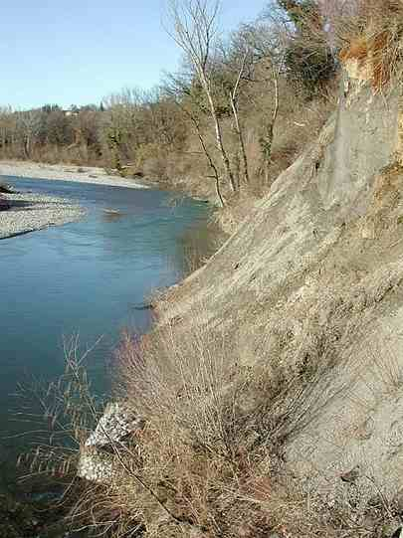
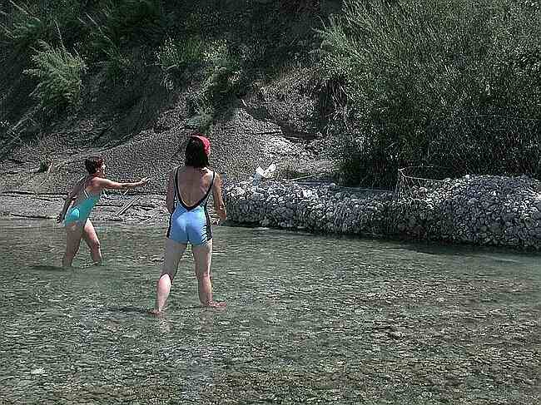
Possibilité de baignades dans la rivière du Buech par un accès directe à l ’eau à partir de la propriété

Slide 6
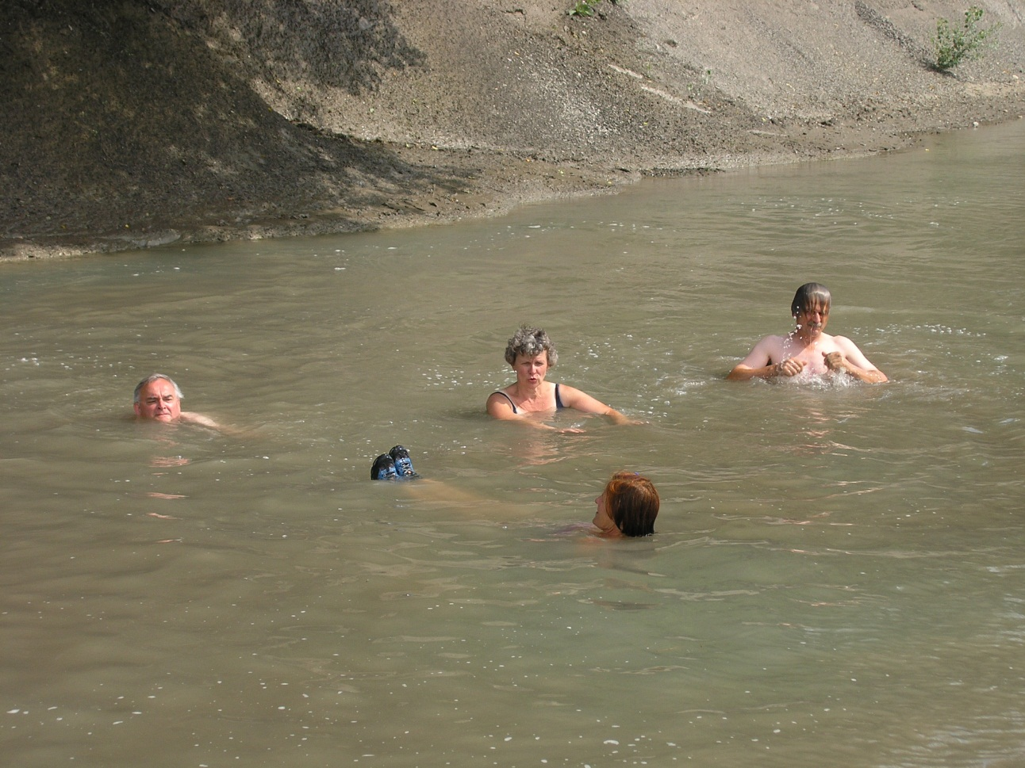
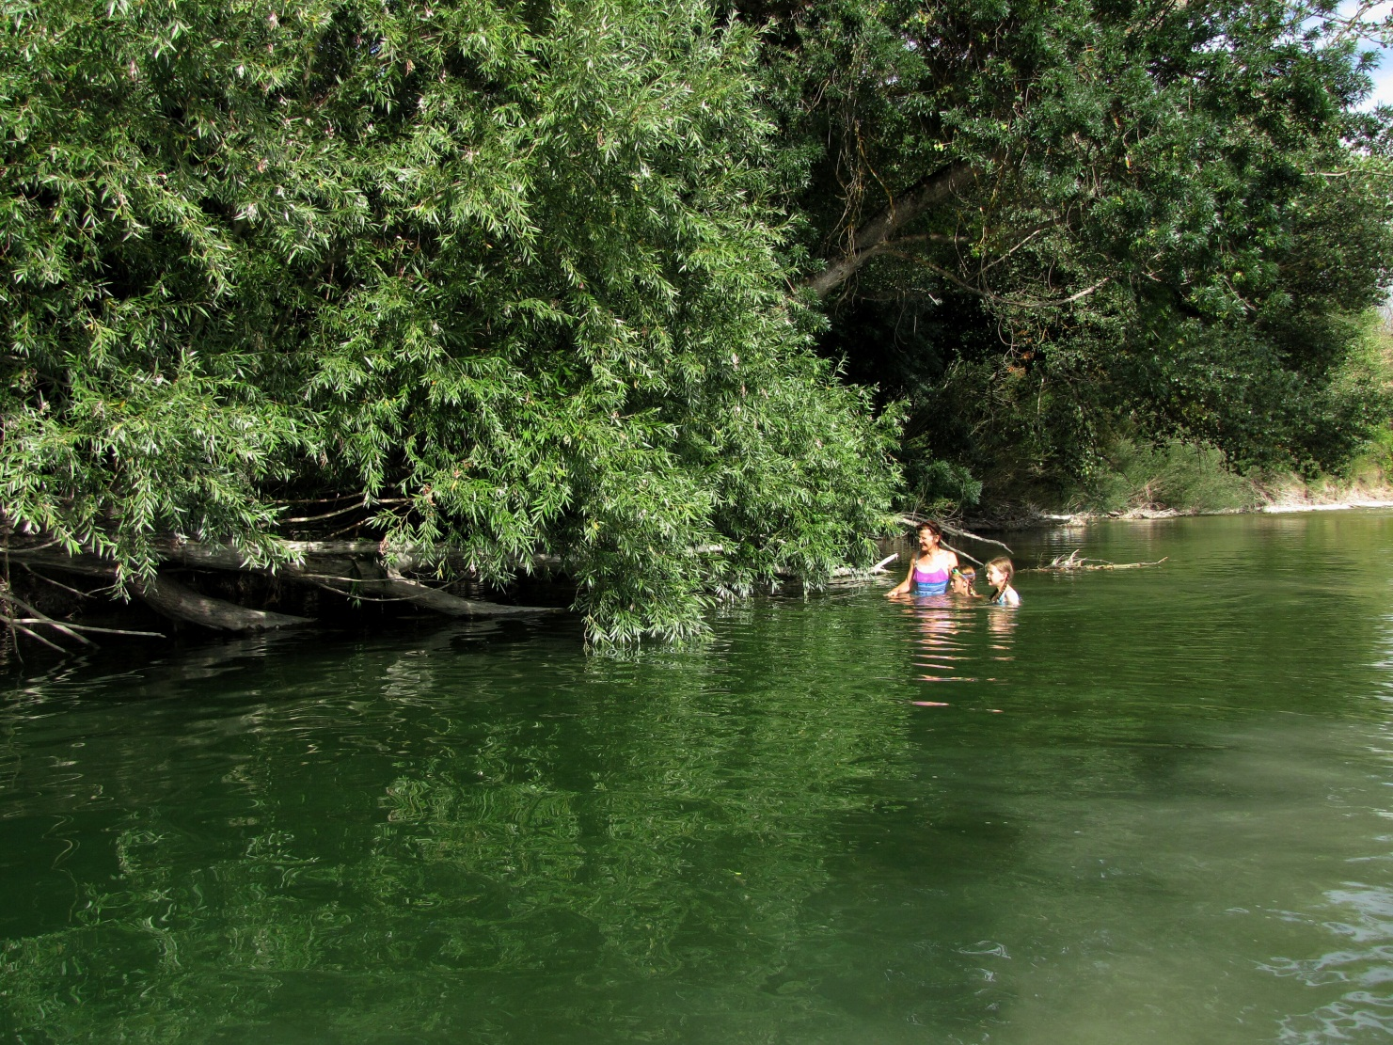

Slide 7
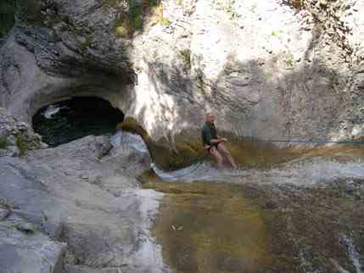
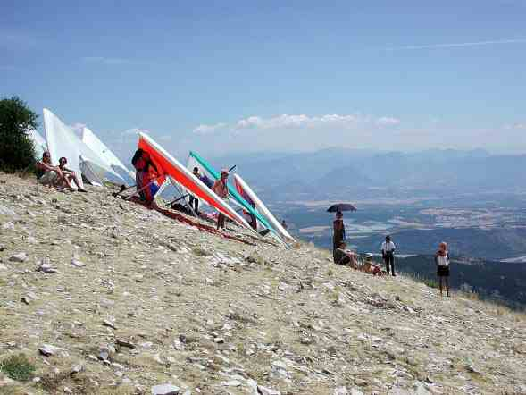
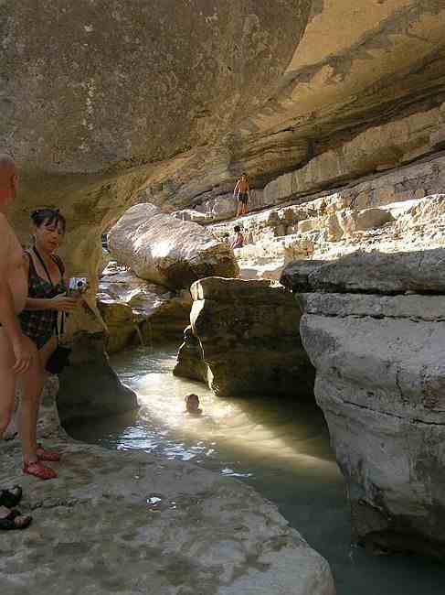
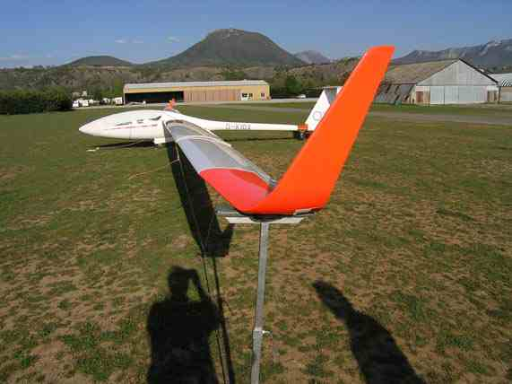
SPORTS praticables
Balades
Natation
Équitation
Vole à voile
Delta
Escalade
Canyoning
….
Ski en hiver

Slide 8
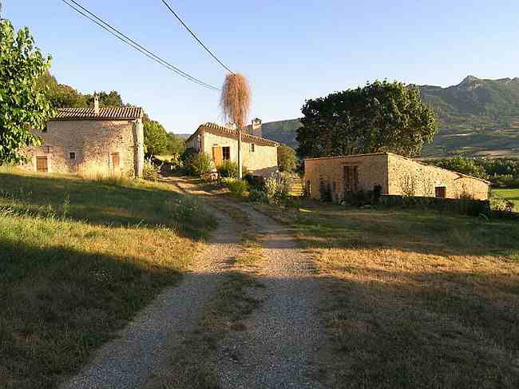
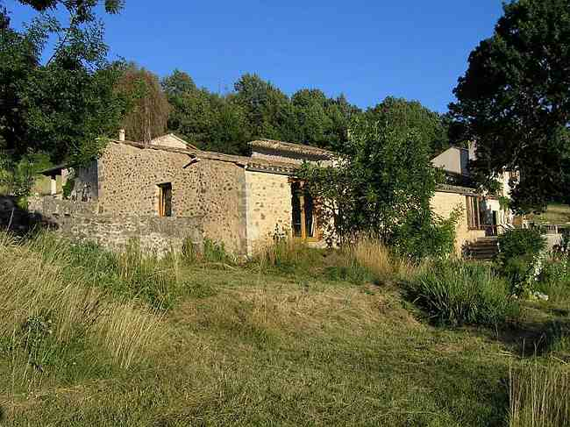
Situation dans l ’ensemble de la copropriété à proximité de 4 autres logements
La maison est située en bordure des autres logements

Slide 9
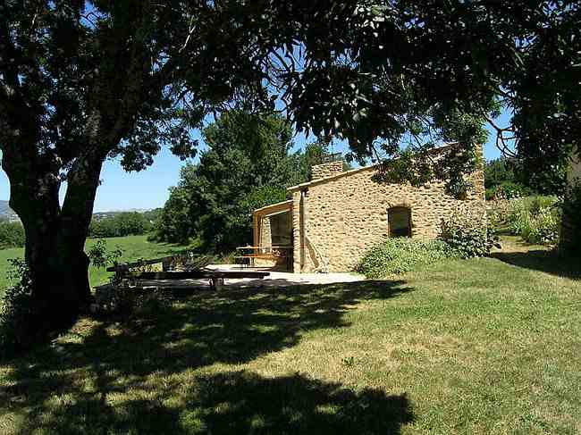
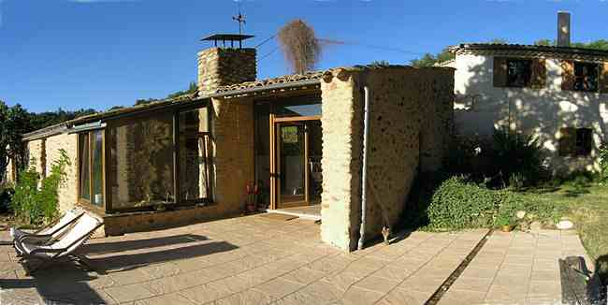
Vue latérale avec grande terrasse orientée au sud

Slide 10
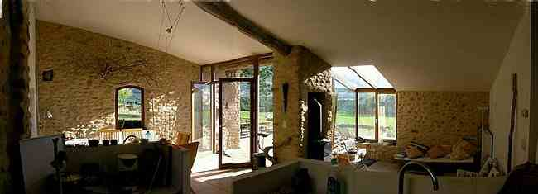
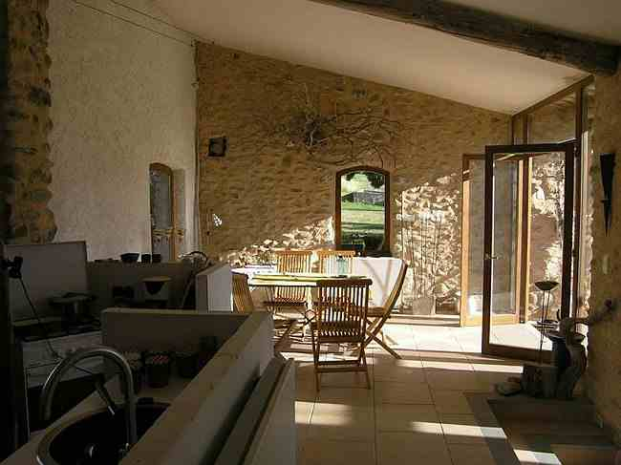
Vue intérieure du séjour donnant sur la terrasse

Slide 11
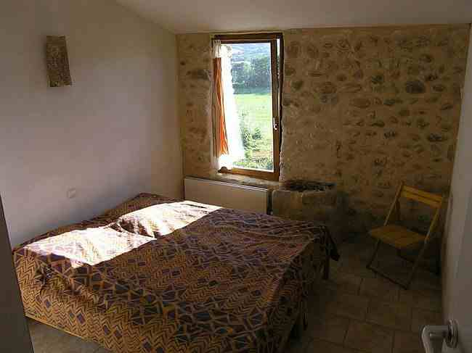
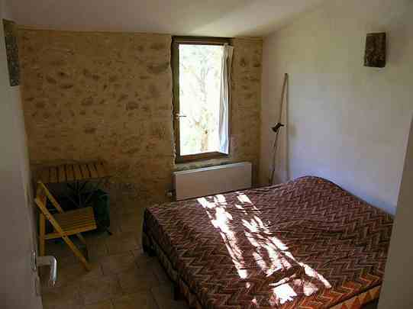
3 Chambres confortables avec lits doubles ou séparés
Possibilité de loger de 6 à 8 personnes
et 2 salles de bain séparées équipées chacune d ’une douche
un lavabo et
un WC individuel

Slide 12
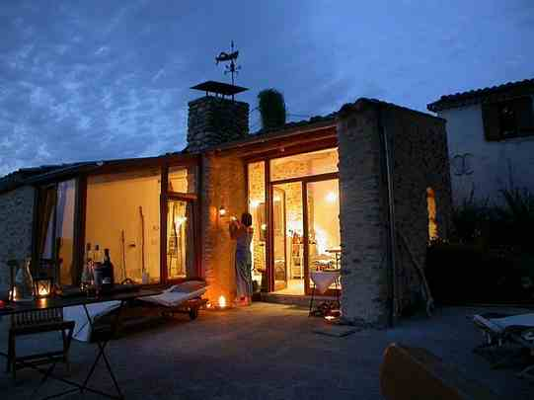
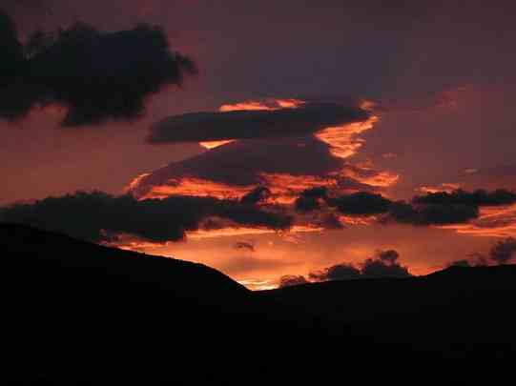
Grande terrasse avec vue superbe

Slide 13
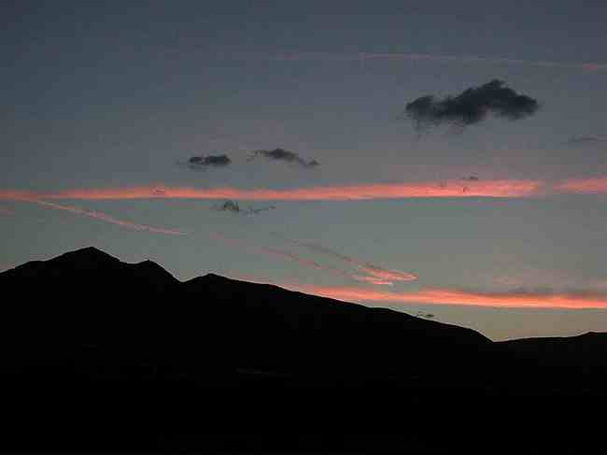
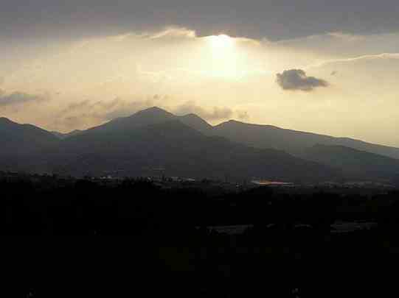
Paysage grandiose et superbes couchers de soleil

Slide 14
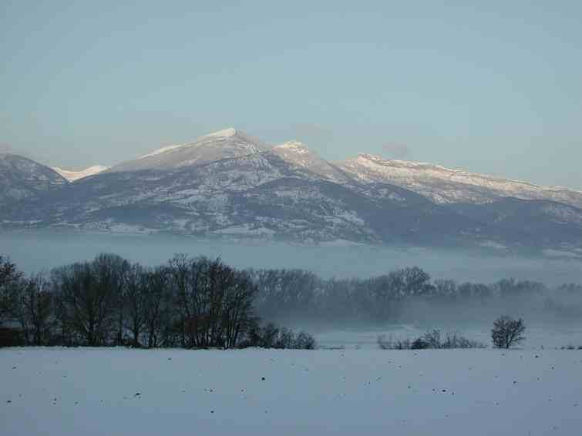
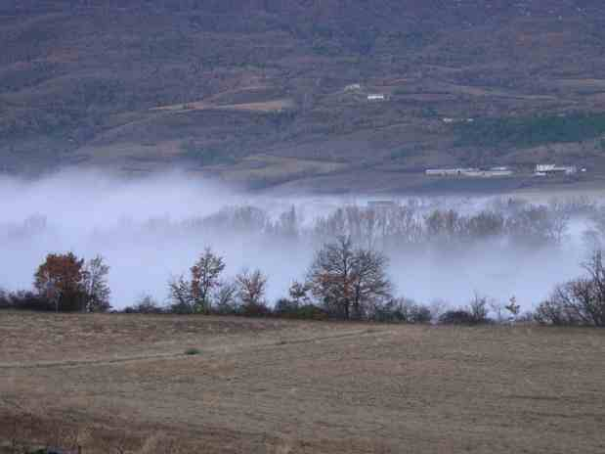
Vues sur les montagnes et la prairie au bas de la maison
En automne comme en hiver le site garde toute sa beauté

Slide 15
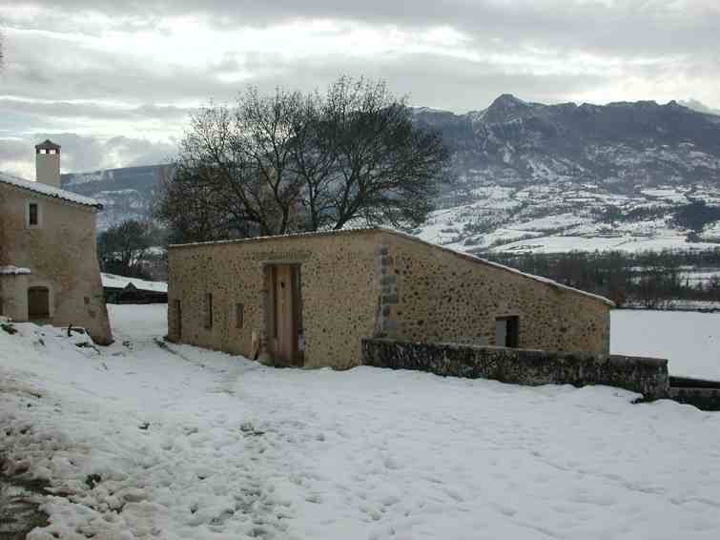
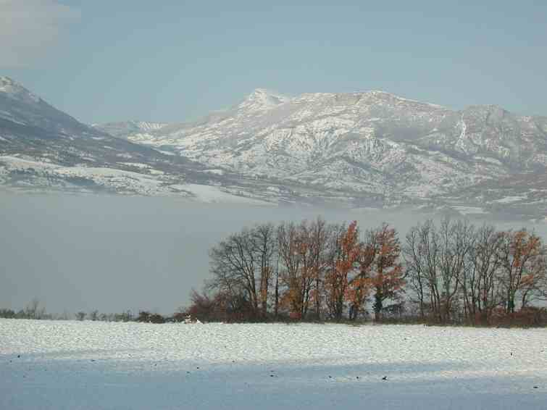
La maison est équipée de chauffage central qui la rend habitable en hivers.
Des pistes de ski situées à 1.500 m d ’altitude sont accessible à 1 heure dans la direction de Gap

